Slide 1

在越南
投资的环境项目

Slide 2
选择在越南投资的理由
越南被视为社会与政治安全的好环境。
每年国内生产总值稳定并在地区内受到高度评价：约百分之6.52（2006-2016）
越南政府有关于纺织品、鞋类的优先政策以及促进地投资，如：为了再出口纺织品的目，粗原料在3到4月份受到优先的入口税，免减企业收入税。
人口众多，劳动年龄高，劳动力成本低，劳动技能值得赞赏。
越南与越南 - 韩国自由贸易区，东盟自由贸易区，中国 - 东盟自由贸易区等签署贸易协定。

Slide 3
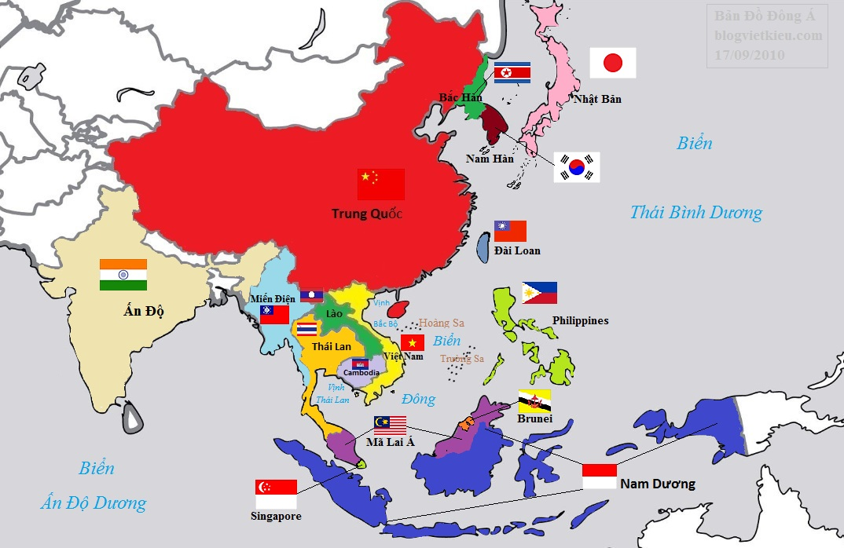
签署的所有贸易协议
AFTA:
1995年12月签署
2018年，税收将减至所有商品的 0％
ACFTA:
2004年11月签署
产品的90%将免税
AIFTA:
2009年8月签署
- 2016年〜2021年：商品税减免至0％
AKFTA:
2006年8月签署
2016年，产品税率的90%将降至0〜5％
2017年免税
越南 - 韩国 FTA :
于2014年12月签署。
-减税商品的90％至0％-5％
VNEUFTA
从2012年6月至今，正在进行谈判。
- 特别服装的关税从11.6％降至0％

Slide 4
最低工资与本地区其他国家的相比具有竞争力
工作时间超过300天/年
（48小时/周）
 | 基本工资 单位计算：越南盾/月
区 | 区1 | 区2 | 区3 | 区4
工资 | 3.980.000 VND | 3.530.000 VND | 3.090.000 VND | 2.760.000 VND
USD 美元 | 176 | 156 | 136 | 122
社会保险费水平：32％（企业21.5％，职工10.5）
工作时间：8小时/天/班（中小企业可安排 3班/天）
加班时间：04小时/天（不超过200小时/年）

Slide 5
富寿省的工业区

Slide 6
富寿省发展投资环境的综述
1. 地理
富寿是越南北部山区的一个省份，位于该地区的中心，是通往河内西北部的门户，面积3532平方公里。富寿省位于海防 - 河内 - 昆明（中国）的经济走廊，东部临永福省和河内市，西部临山罗省，南部临和平省。北部临安沛和宣光省。离内排国际机场50公里，离河内中心80公里，离海防港170公里，离中国河口（越南-老街和中国-云南）以及谅山-青水200公里，也是红河，大河和罗河三大河流的交汇处。
2.工业区的发展计划：
-政府总理在2014年12月10日的第2501/TTg-KTN号文件中规定，到2020年调整富寿省工业区的发展规划.
-截至2020年, 工业区总体规划由7个工业区组成, 总面积为2319公顷, 包括瑞云, 中河, 富河, 锦溪,富宁, 三农和下河工业区.

Slide 7
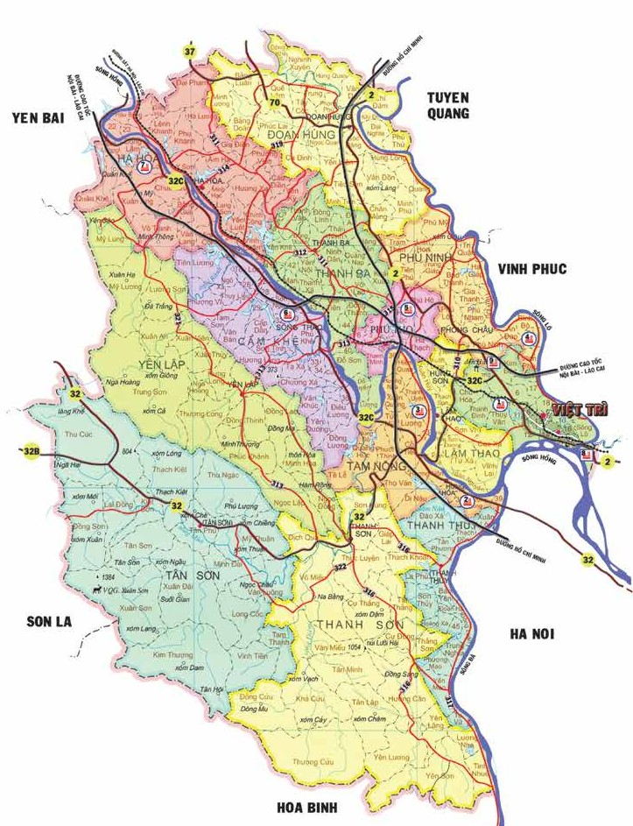
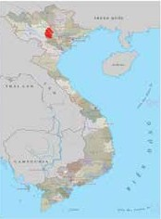

















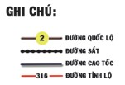
富寿省工业区发展总体规划
IC-11
夏和工业区
IC-10
IC-9
富宁工业区
锦溪工业区
富河工业区
IC-8
河涛工业区
IC-7
同凉工业区
安立工业区
三农工业区
瑞云工业区
白克工业区
中河工业区
新富工业区
胜山工业区

Slide 8
富寿省发展投资环境综述
3.运输基础设施：
位于经济走廊孔明 - 老街 - 河内 - 海防，广宁有许多重要的交通路线，如2号公路，32国道，32B国道，32C国道，70国道，内白-老街高速公路，胡志明公路，老街 - 河内 - 海防铁路，有多条中心河流贯穿，这是富寿与河内，本地区和全国其他省份保持良好的交流。
交通网络在该地有区合理布局, 交通有公路, 内河, 铁路三种运输方式, 十分便利省内外货物和旅客的流通.
目前的道路网络包括国道, 省道, 城市道路, 小区道路, 公社道路和乡村道路; 全长约1万公里.
富寿有三条大河：红河, 罗河和大河在越南三市交汇; 另外还有一些支流, 如宋朝和宋埠, 形成了一条非常便利的水路网络. 富寿水路总长248公里, 确保拖轮，推进器和驳船在雨季运行良好.

Slide 9
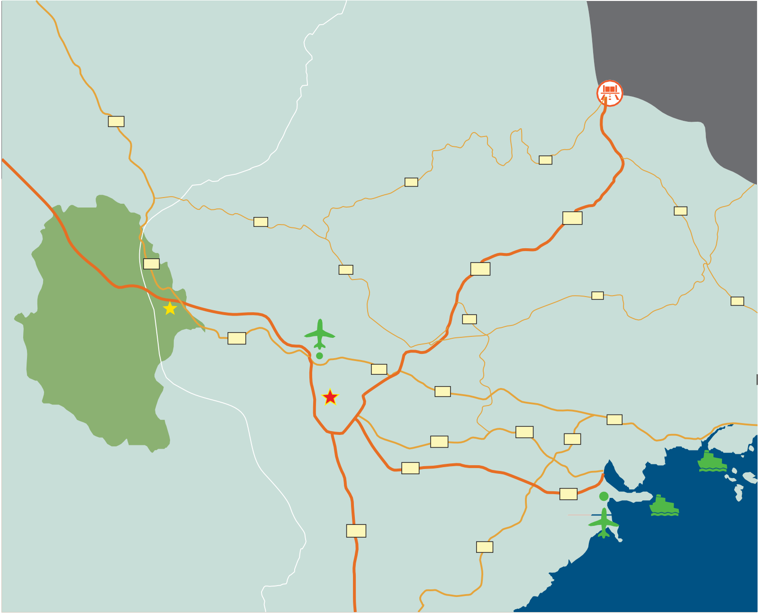


富寿省交通连线地图
河江 220 km
高平 310 km
新青门口 250km
2
宣光
1B
老街 200 km
胡志明街
1B
37
太原
1
4B
内白-老街高速公里
凉山
2
37
1
永福
31
富寿
内白机场 50 km
4B
越池
37
2
广宁
18
河内
80 km
18
山罗
北宁
18
5A
5A
10
和平
5B
海洋
胡志明街
5B
婆弯港
185 km
海防
200 km
1
海防港 180 km
10
婆弯机场 175 km
太平

Slide 10
富寿省发展投资环境综述
4. 基础设施建设
- 电力系统：富寿拥有500KV, 220KV和110KV的国家电力线（从婆瀑）通过省内, 富寿电力系统非常稳定, 确保为所有生产和生活需求提供充足的电力供应, 确保向工业园区的供电。
- 通信系统：全省所有高质量邮电业务已与国家电信网络合并, 保证全国通信畅通。
- 除了地理位置和基础设施的优势，富寿在土地, 自然资源和劳动力资源方面还有很大的潜力，这是发展这个行业的基本前提。

Slide 11
富寿发展投资环境综述
5. 本地区的主张
-发展可持续的产业, 尤其是维护和稳定重点工业产品的生产。 管理, 合理利用和提升现有工业园区的效益; 投资建设新的工业园区; 提高招商引资的规模和质量; 鼓励高新技术项目, 清洁技术和新型高附加值产品; 提高企业和产品经济的质量和竞争力。

Slide 12
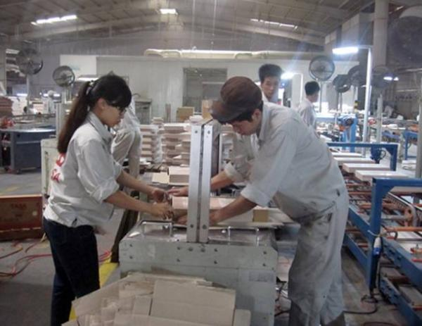
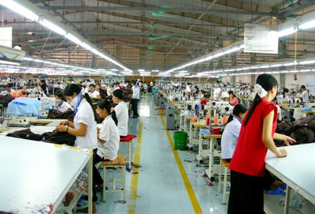
富寿省发展投资环境综述
6.富寿省及周边省份劳动力约13,454万人（占工作年龄的60％）.
富寿 1.370.000
宣光
746.700
河内
7.588.000
和平
808.200
山罗
1.149.000
永福1.021.000
安沛
771.600

Slide 13
欢迎锦溪工业区

Slide 14
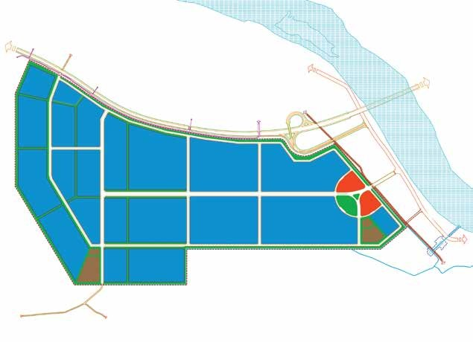

富寿省锦溪区的总面积
老街 (250km)
山俄
错俄
安沛 (30km)
山俄
河内(100km)
内白机场 (75km)
交点 IC-10
错俄
内白-老街高速公里
红河
去IC-10（1公里）
公路 32
公路 32
0,5km
青俄
河内 (100km)
河涛 (2km)
山情
河涛
河涛

Slide 15
锦溪工业区综述
地理
该地区位于富寿省西北区，属于富寿省、锦溪的错俄、青俄、山俄、股旺等四个地区。
2. 总面积：450ha
3. 特点
工业区距锦溪区中心3个公里,那里有一家综合医院和其他医疗机构，银行的分支机构和交易办公室, 如: 农业银行，社会政策银行...
道路：十字路IC10 有工业区连接内排-老街高速公路的交通网络, 离河100公里，离老街门口250公路， 离海防港150公里。
- 铁路：在富寿火车站（富寿镇）和志主火车站（青巴区）附近。
- 水路：离红河很近, 水上交通便利。
–空运：离内排国际机场75公里。

Slide 16
锦溪工业区综述
- 基础设施建设：
+电力线：35KV线, 110KV在计划工业区附近运行.
+供水：为工业区工人的工业和家庭生活提供12,000立方米/天的夜间供水。
+污水处理系统：规划建设污水处理厂, 预计产能10500立方米/日。
+信息交换系统：Viettel, VNPT等网络运营商平稳提供通信系统。
+内部交通系统：主路为44.5m, 宽带两侧路面为11.25m; 路面工业的内部道路宽11.25米。

Slide 17
锦溪工业区的投资成本
1.基础设施租金：$ 27 -45 $ / m2（不含增值税）。
2.土地转租价格：每平方米0.106美元。 年付款。 如果投资者一次性付款，则会减少15％。
3.管理费用：0.507美元/平方米/年（不含增值税）。 年付款。 如果投资者一次性付款，则会减少15％。
4.使用干净水的收费：12000越南盾/立方米。
5.电价：
低电压：正常小时为1.452 VND / kWh。 非高峰时段：918越南盾/千瓦时; 高峰时段为2673越南盾/千瓦时。
中压：正常小时为1.572元/千瓦时; 非高峰时段：VND1,004 / kwh; 高峰时段为2.862d / kwh。
6.废水处理费用：
- 从B级到A级：按照富寿省的规定。
- 如果A级废水和废水排入环境：0.18美元/立方米（不含增值税）。

Slide 18
锦溪工业区的促进投资
I. 优先投资：
- 企业所得税率为17％, 免征2年企业所得税的100%, 连续4年减免50％。
-对于15年企业所得税率为10％的项目, 免税4年, 未来9年减免50％。
-对于进口货物免征进口税, 形成项目固定资产。
-免征地租5年。
II. 鼓励投资方面：
纺织服装综合体, 机械工程, 农林产品加工, 消费品生产, 建材生产, 配套产业, 矿产品, 电子产品和装配, 医药, 饮料...

Slide 19
给工业区提供的劳动力
- 锦溪区的人口约128,537人，富寿省人口约1,37万人，其中工作年龄的61％。这是一个可以充分给工业区企业提供劳动力资源。
- 根据富寿工业区管理委员会的最新报告，富寿省的劳动年龄人口约84万人。
- 锦溪工业区附近的人口：
+ 青巴区：109,806人。
+ 安立区：79,548人。
+三农区：82,370人。
+下和区：108,556人。
该地区的大学，高等学校，培训学校的体系十分多样。富寿省有两所大学（雄王大学和越南工业大学）和五所高等学校。

Slide 20
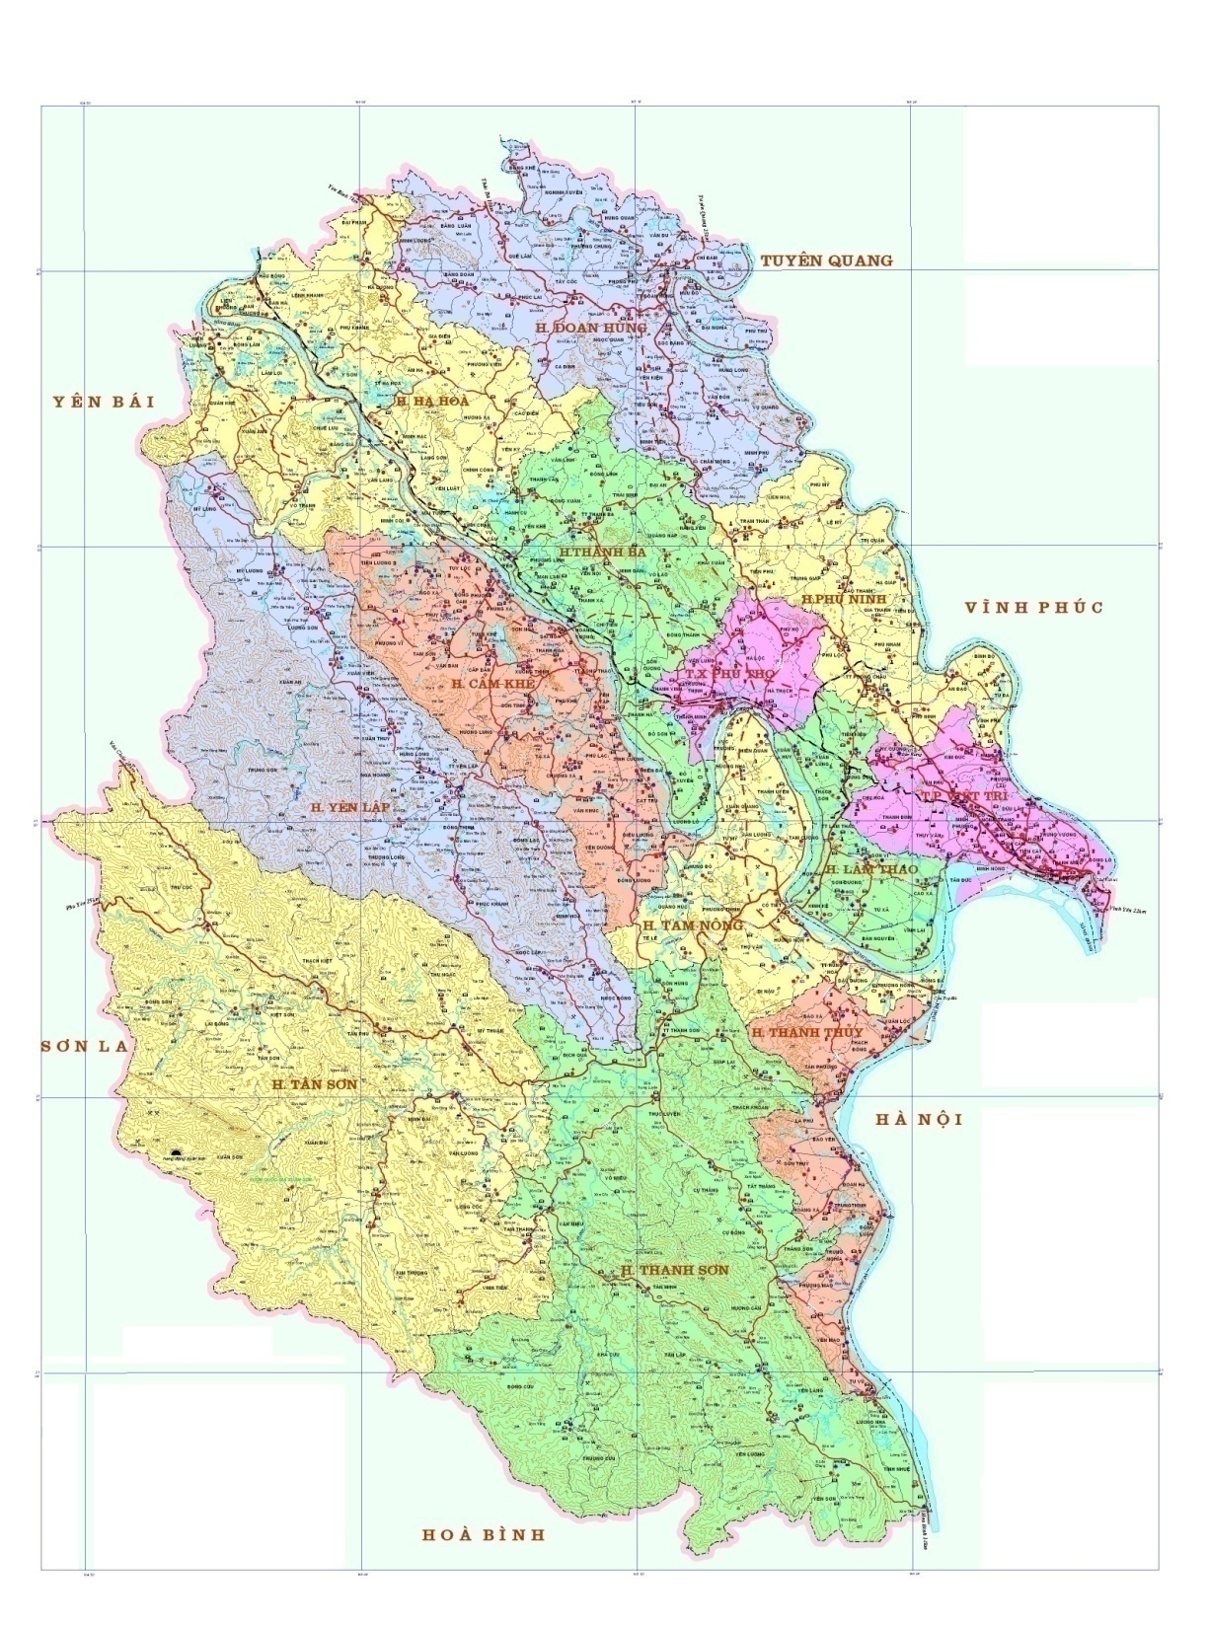
锦溪工业区附近的人口
宣光 746.700
安沛
771.600
105.242
108.556
30 km
109.806
500,000 Peoples
114.048
128.537
91.600
永福 1.021.000
50 km
283.995
79.548
900.000 Peoples
106.610
82.370
76.330
山罗 1.149.000
75.897
河内
7.588.000
187.700
和平 808.200

Slide 21
投资者帮助
介绍咨询规划总体规划, 初步设计和解释说明...工作由具有品牌和威望的设计咨询公司完成。
支持完成程序，与国家管理机构参与投资许可, 施工许可... ... -
引进或直接设计，执行, 供应和安装机械设备...确保质量，确保进度，有竞争力的价格，品牌和信誉。
如果投资者建厂，投资者应具有以下优先的措施：
基础设施租金减少3％。
地租10％的折扣。
免除2年管理费。
自房东取得投资登记证之日起三十日内交付土地面积。

Slide 22
联系方式
主要办公地点：富寿省林涛区京溪县合海工业区。
热线: (+84) 915 165 999
(+84) 942 686 689
(+84) 975 686 689
电子邮件: khucongnghiepcamkhe@gmail.com
电话: (+84) 0210 3793 999
网站: Khucongnghiepcamkhe.com
Khucongnghiepcamkhe.vn

Slide 23


THANK YOU AND WELCOME!

